Slide 1
Алгебра
7 сынып
III тоқсан

Slide 2
Қысқаша көбейту формулаларының көмегімен өрнектерді түрлендіру

Slide 3
Бүгінгі сабақта:
Қысқаша көбейту формулаларының көмегімен өрнектерді түрлендіруді меңгересіз

Slide 4
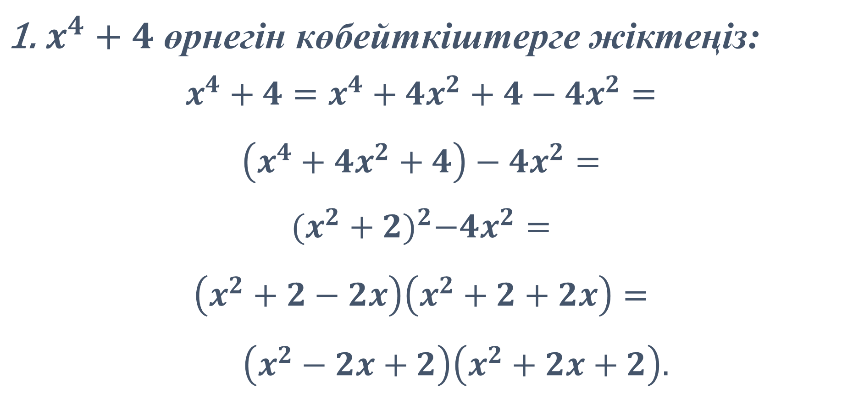
ТАПСЫРМАЛАР:
$x^{4}+4$ өрнегін көбейткіштерге жіктеңіз:
$$x^{4}+4=x^{4}+4x^{2}+4−4x^{2}=$$
$$\left(x^{4}+4x^{2}+4\right)−4x^{2}=$$
$${(x^{2}+2)}^{2}−4x^{2}=$$
$$\left(x^{2}+2−2x\right)\left(x^{2}+2+2x\right)=$$
$\left(x^{2}−2x+2\right)\left(x^{2}+2x+2\right).$

Slide 5
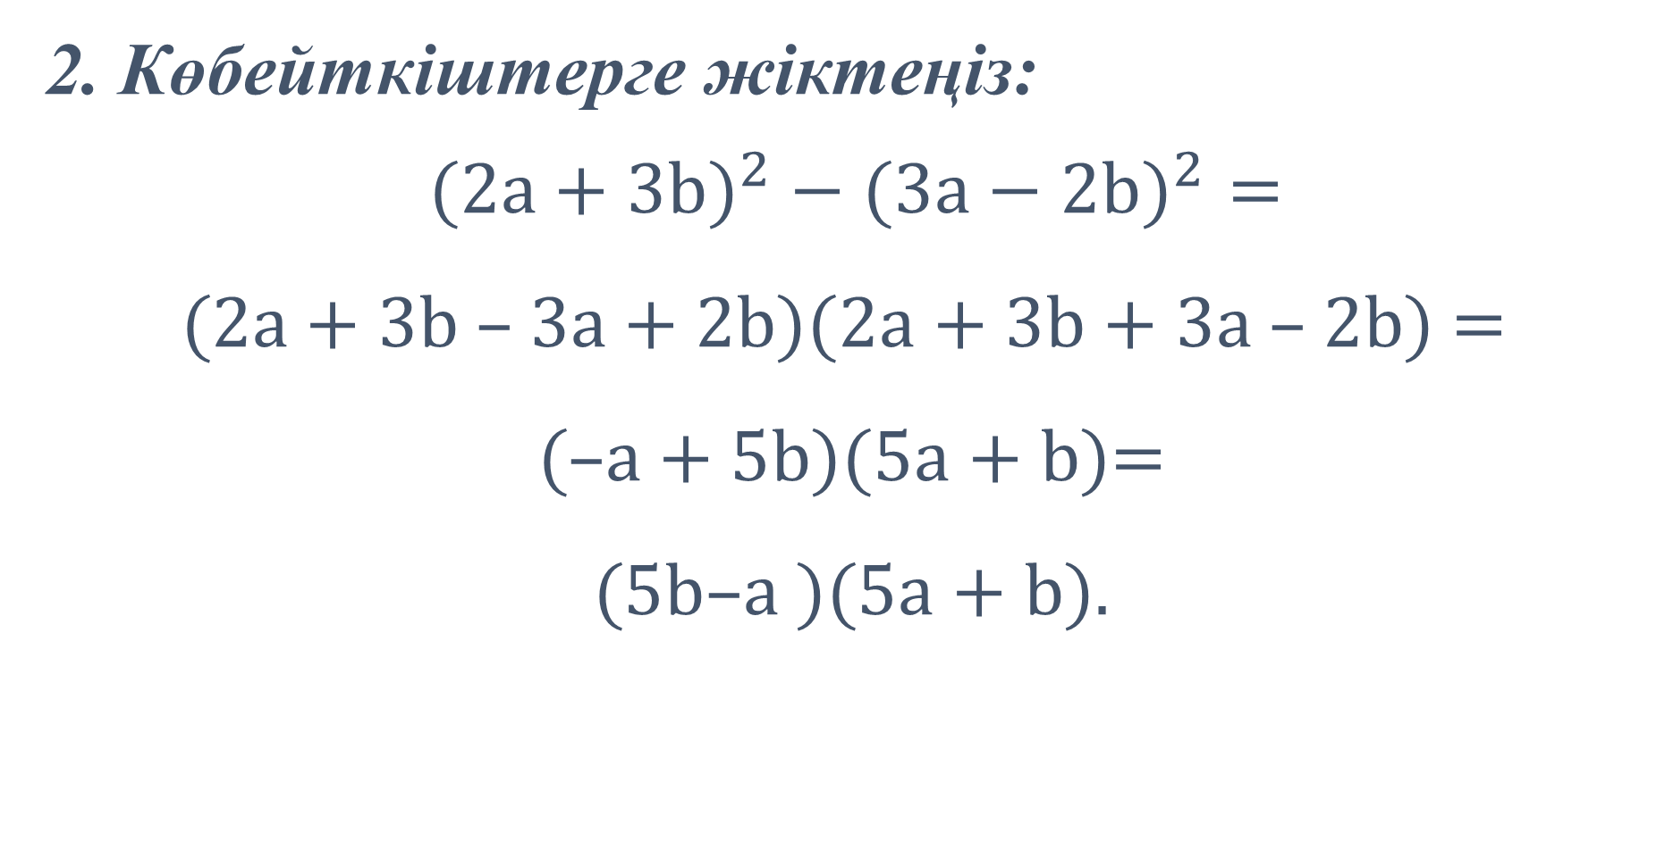
2. Көбейткіштерге жіктеңіз:
$(2{a+3b)}^{2}−(3{a−2b)}^{2}=$
$$\text{(2}\text{a}\text{ + 3}\text{b}\text{ – 3}\text{a}\text{ + 2}\text{b}\text{)(2}\text{a}\text{ + 3}\text{b}\text{ + 3}\text{a}\text{ – 2}\text{b}\text{) = }$$
$$\text{(–}\text{a}\text{ + 5}\text{b}\text{)(5}\text{a}\text{ + }\text{b}\text{)}\text{=}$$
$$\text{(5}\text{b}\text{–}\text{a}\text{ )(5}\text{a}\text{ + }\text{b}\text{)}\text{.}$$

Slide 6
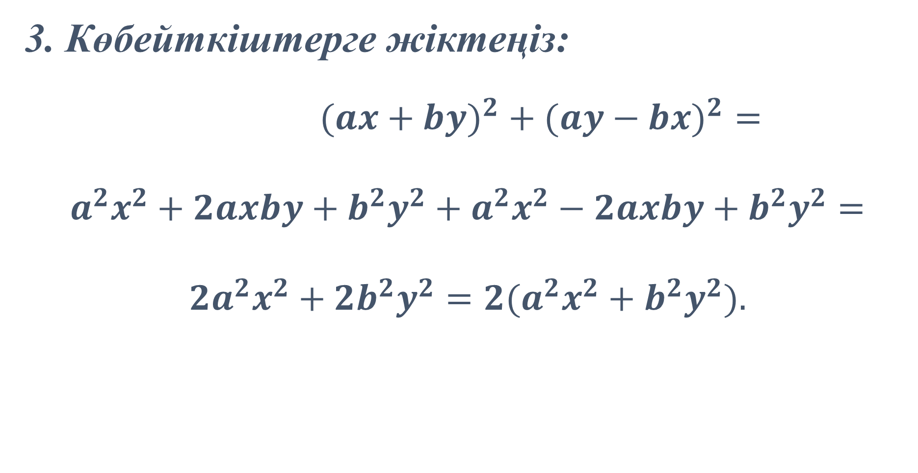
3. Көбейткіштерге жіктеңіз:
$({ax+by)}^{2}+({ay−bx)}^{2}=$
$$a^{2}x^{2}+2axby+b^{2}y^{2}+a^{2}x^{2}−2axby+b^{2}y^{2}=$$
$$2a^{2}x^{2}+2b^{2}y^{2}=2(a^{2}x^{2}+b^{2}y^{2}).$$

Slide 7
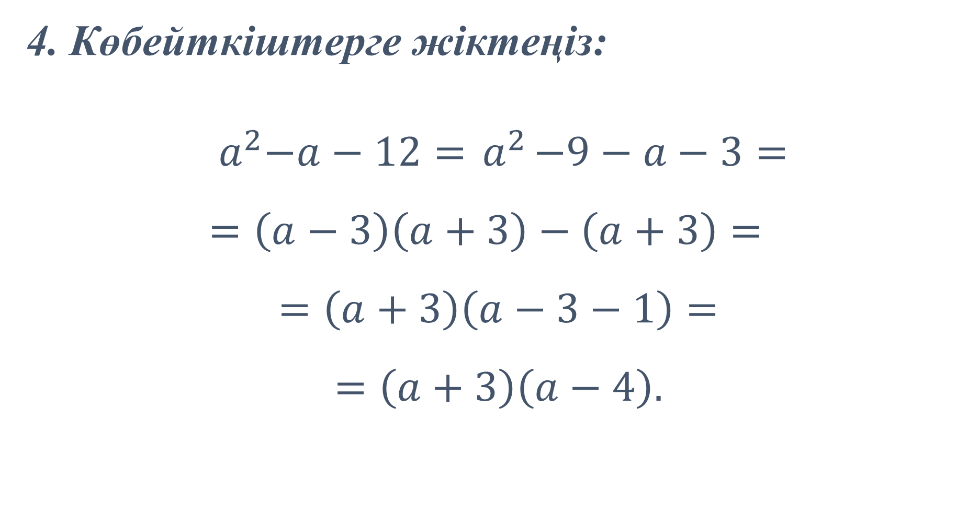
4. Көбейткіштерге жіктеңіз:
$${ a}^{2}−a−12={ a}^{2}−9−a−3==\left(a−3\right)\left(a+3\right)−\left(a+3\right)=$$
$$=\left(a+3\right)\left(a−3−1\right)=$$
$$=\left(a+3\right)\left(a−4\right).$$

Slide 8
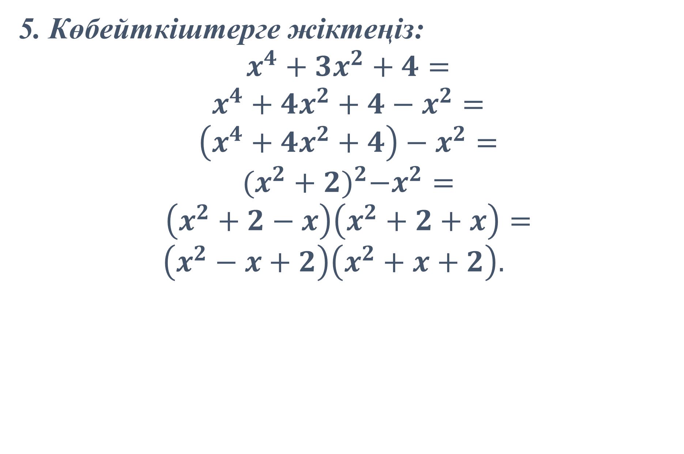
5. Көбейткіштерге жіктеңіз:
$$x^{4}+3x^{2}+4=$$
$$x^{4}+4x^{2}+4−x^{2}=$$
$$\left(x^{4}+4x^{2}+4\right)−x^{2}=$$
$${(x^{2}+2)}^{2}−x^{2}=$$
$$\left(x^{2}+2−x\right)\left(x^{2}+2+x\right)=$$
$\left(x^{2}−x+2\right)\left(x^{2}+x+2\right).$

Slide 9
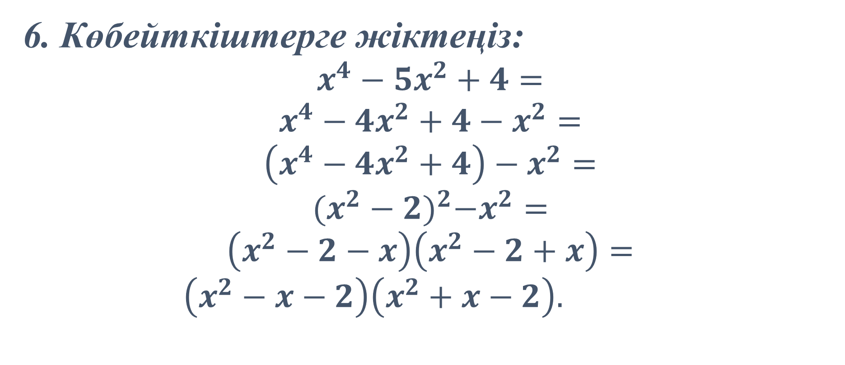
6. Көбейткіштерге жіктеңіз:
$$x^{4}−5x^{2}+4=$$
$$x^{4}−4x^{2}+4−x^{2}=$$
$$\left(x^{4}−4x^{2}+4\right)−x^{2}=$$
$${(x^{2}−2)}^{2}−x^{2}=$$
$$\left(x^{2}−2−x\right)\left(x^{2}−2+x\right)=$$
$\left(x^{2}−x−2\right)\left(x^{2}+x−2\right).$

Slide 10

7. Тепе-теңдікті дәлелдеңіз:
$91x^{3}−\left(3x−4\right)\left({9x}^{2}+12x+16\right)−\left(3+4x\right)\left(9−12x+16x^{2}\right)=37$
$$91x^{3}−\left({27x}^{3}−64\right)−\left(27+64x^{3}\right)=37$$
$$91x^{3}−{27x}^{3}+64−27−64x^{3}=37$$
$$64−27=37$$
$$37=37$$
Тепе-теңдік дәлелденді.
Тепе-теңдік дәлелденді.

Slide 11
Қорытынды
Қысқаша көбейту формулаларының көмегімен өрнектерді түрлендіруді меңгердіңіз

